Slide 1


Государственное бюдженое профессиональное образовательное учреждение Московской области «Физтех-колледж»
Голосовой ассистент
для незрячих
Рудзинская Александра
Герасева Ева
ИСП-41

Slide 2


Какие барьеры решаем:
Шутим шутки
Открываем Google
Ищем статьи в интернете
Ищем в Wikipedia и озвучиваем
Озвучиваем время

Slide 3


Актуальность для российских граждан
В России более 300 000 инвалидов по зрению, плюс миллионы пожилых людей с сильным снижением зрения.
Наш ассистент решает эти проблемы: бесплатный, русскоязычный, не требует зрения, работает на обычном компьютере.

Slide 4


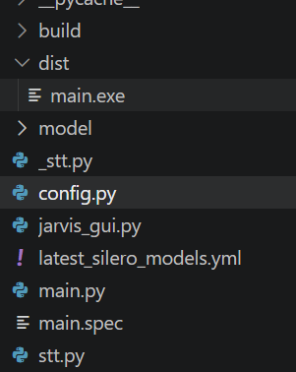
Архитектура – общая схема
Разберем по файлам...

Slide 5


Модуль config – настройки без программирования
Имя ассистента и его варианты обращения (например, «Кеша», «Джарвис»)
Стоп-слова, которые удаляются из фразы («пожалуйста», «скажи»)
3
4

Slide 6
. Модуль stt – слух ассистента (Speech‑to‑Text)
Записывает звук с микрофона через библиотеку PyAudio
Отправляет аудио в облачный сервис Google Speech Recognition (можно заменить на Vosk)
Получает строку текста и передаёт её дальше

Slide 7



Модуль tts – голос ассистента (Text‑to‑Speech)
Что используем: библиотеку pyttsx3, которая обращается к встроенному в Windows речевому движку (SAPI 5)

Slide 8
Модуль gui – графическая оболочка
Инициализирует все остальные модули
Запускает графическое окно
Содержит цикл обработки команд:

Slide 9
Modul
офлайн‑распознавание Vosk – чтобы ассистент работал без интернета

Slide 10
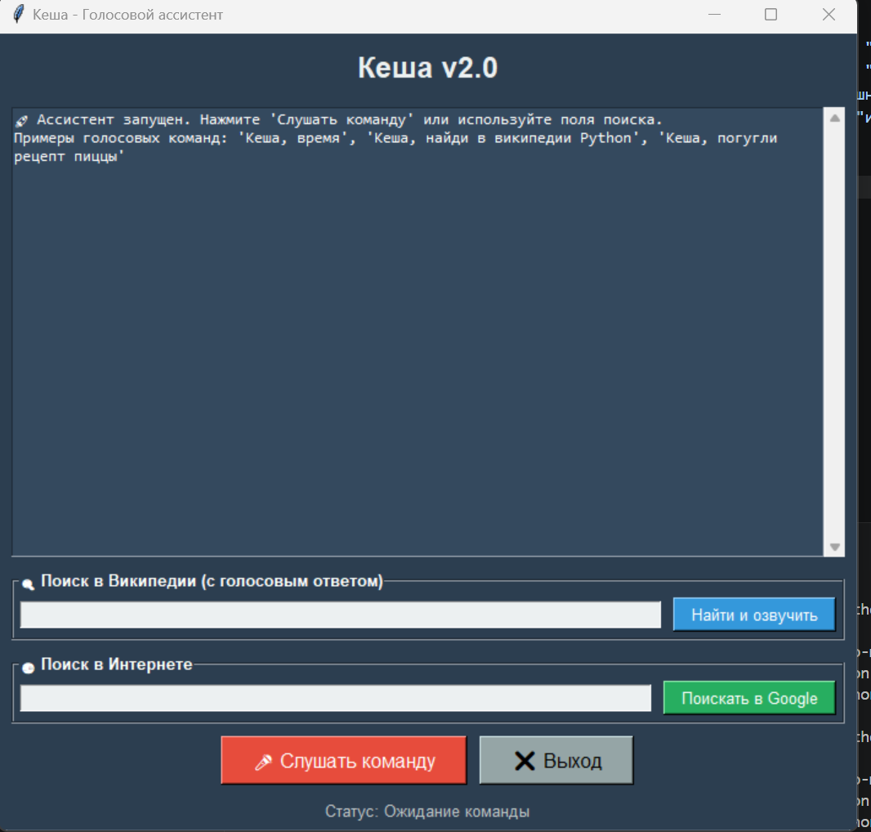
Как работает?

Slide 11
Какие преимущества мы даём пользователю
Будущее
Бесплатность – проект использует только открытое и свободное ПО
Автономность – синтез речи работает без интернета
Приватность – все данные (кроме облачного распознавания) остаются на устройстве пользователя
Простота
Русский язык и учёт российских реалий

